Slide 1
Target
探索一套更高效的监控系统
一起发现不足，和潜在的问题

Slide 2
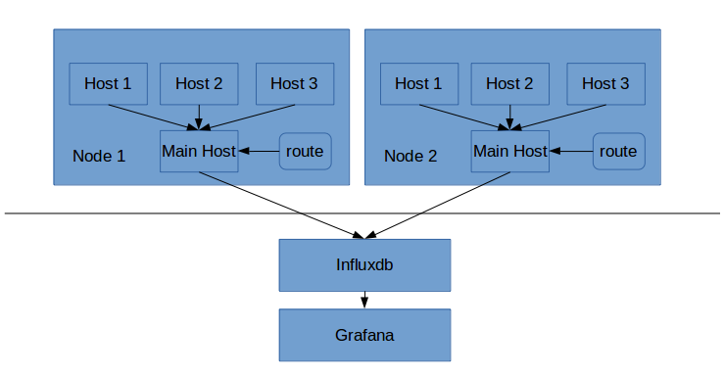
New solution
每个节点中选举出一台代理机器，避免数千台机器及其直接和influxdb相连

Slide 3
Why? Any advantages?
配置灵活，高效
结构清晰，每个部分只解决一个问题
强大的API，便于二次开发

Slide 4
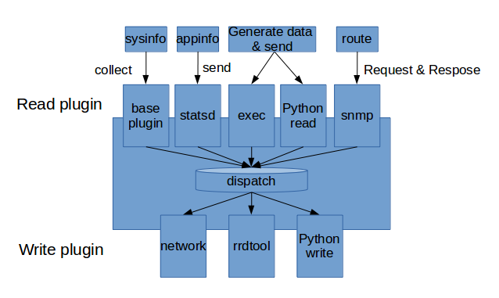
Detail of Collectd

Slide 5
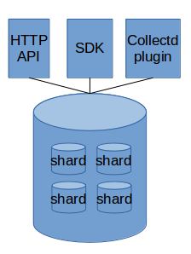
Detail of Influxdb
优势：
时间序列数据库
提供一套基于sql查询的监控系统
不足：
没有成熟的集群

Slide 6
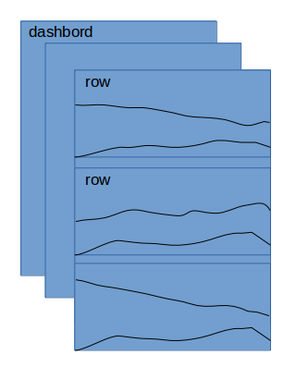
Detail of Grafana
由多个dashboards组成
dashboards可以放多个row（图表）
每个row绑定一条sql
一个sql可以查询多个表

Slide 7
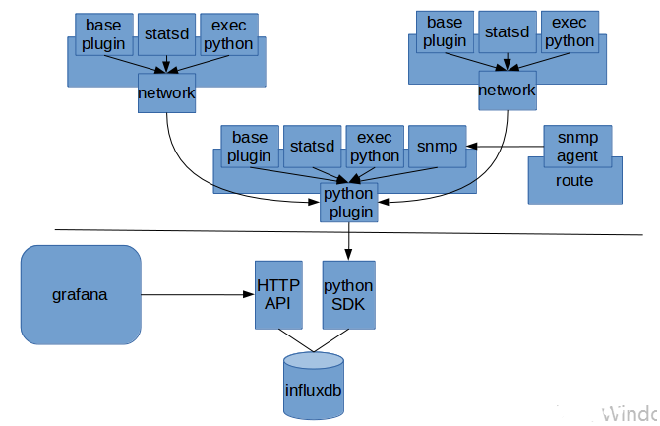
Architecture

Slide 8
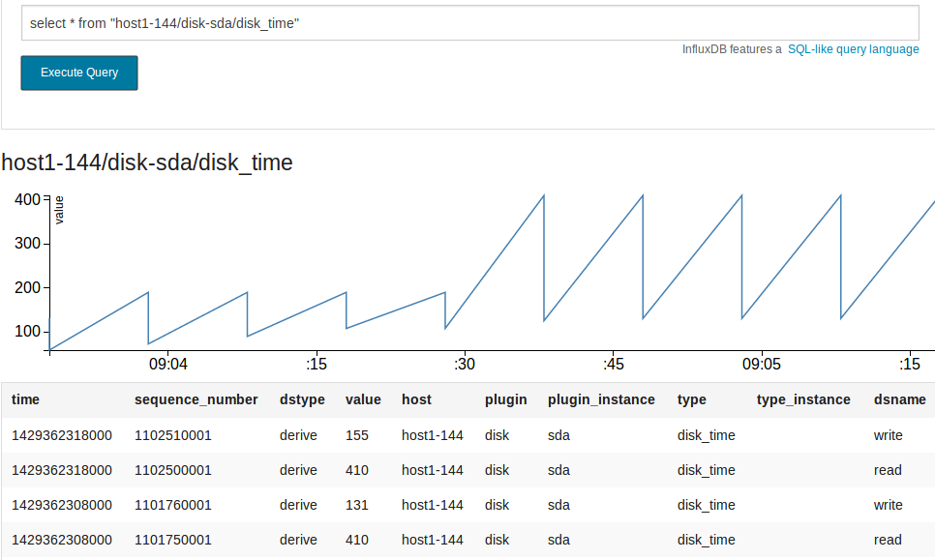
How to make it simple?
这是collectd默认的采集格式，仔细观察就会发现其实真正有用的只有value,dsname2列,其他字段每次采集都是一样的，直接放到表名中即可（我们将对此改进）

Slide 9
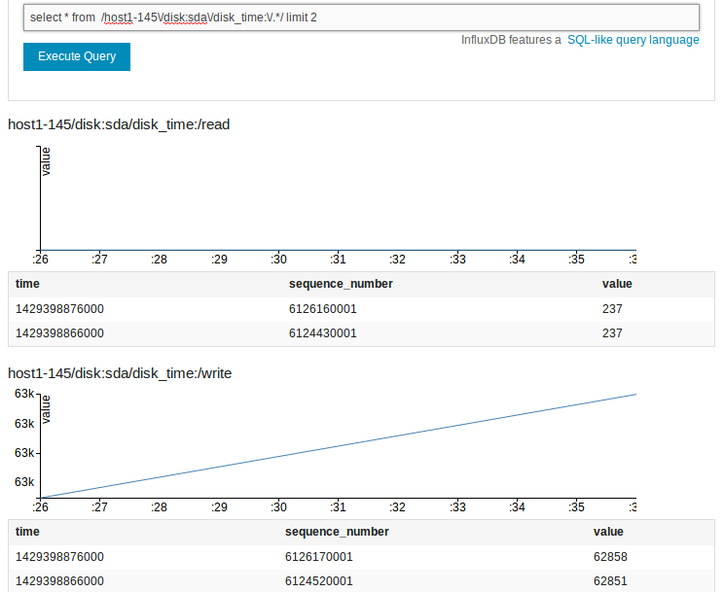
Make It Simple
Collectd收集代码
collectd.Values(
type='disk_time',plugin='disk',plugin_instance='sda',
host='host1-144',time=1429366730.0147409,
interval=10.0,values=[410, 155])
最终变成key(表名)和value列，大大节省存储和网络带宽
Collectd数据交换格式
Collectd默认的数据格式太笨重，我们做如下修改。将收集的字段精简，去除常量字段，并将常量放到表名中
json=[
{
“name” : host1-144/disk:sda/disk_time:/read,
"columns" : ["time","value"],
"points" : [
[1429366730.0147409, 410]
]
}
]
json=[
{
“name” : host1-144/disk:sda/disk_time:/write,
"columns" : ["time","value"],
"points" : [
[1429366730.0147409, 155]
]
}
]
Collectd生成最终记录

Slide 10
Alert
方案1、host级别报警
Host1
Host2
方案2、 代理级别报警
Main host
方案1、维护多个告警列表，及时，可以反馈
方案2、维护少量告警列表，及时，不能反馈
方案3、维护一个告警列表，延时，不能反馈
方案3、 数据库级别报警
Influxdb

Slide 11
Q & A

